Slide 1


NHIỆT LIỆT CHÀO MỪNG
GIÁO VIÊN: HOÀNG KIM YẾN
LỚP: 6G

Slide 2

KHỞI ĐỘNG

Slide 3
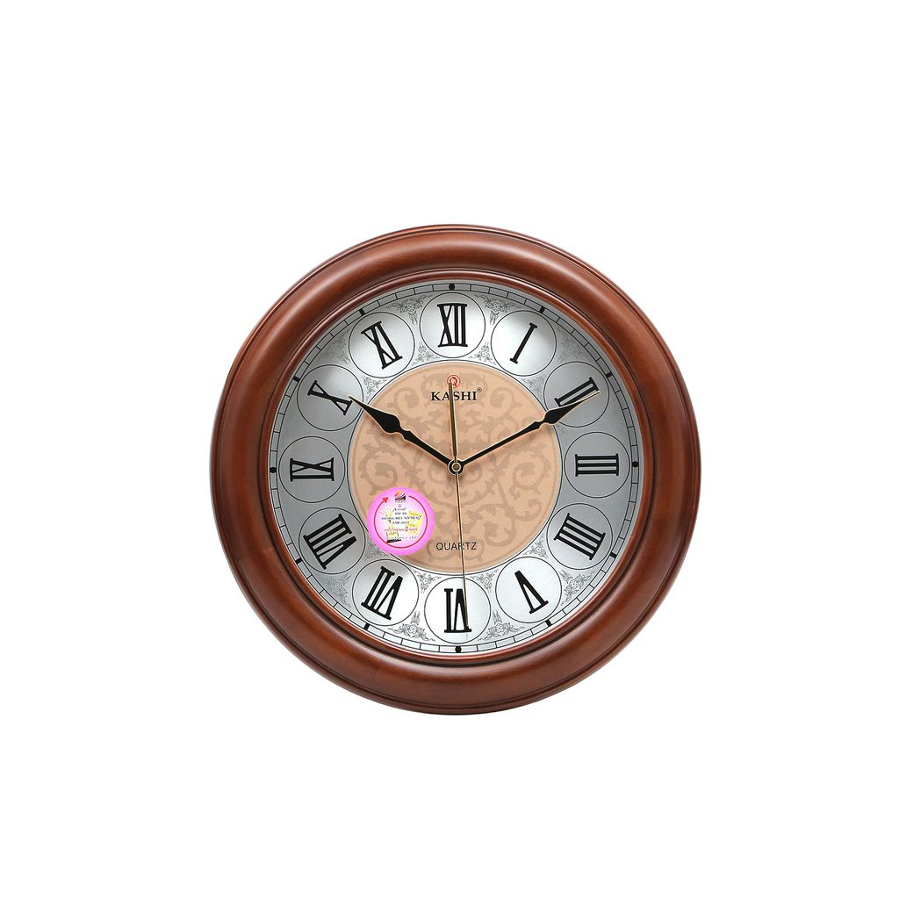
Em hãy quan sát và cho biết em đã biết các số trên mặt đồng hồ này chưa?

Slide 4
§ 2: TẬP HỢP SỐ TỰ NHIÊN. GHI SỐ TỰ NHIÊN

Slide 5


$$HÌNH THÀNH KIẾN THỨC$$

Slide 6
HOẠT ĐỘNG CÁ NHÂN
- HS đọc đoạn giới thiệu về tập hợp và trong SGK trang 10
- Làm thực hành 1 SGK/Trg 10
a) Tập hợp và có gì khác nhau
b) Viết tập hợp sau bằng cách liệt kê các phần tử : C={a |a<6}

Slide 7
§ 2: TẬP HỢP SỐ TỰ NHIÊN. GHI SỐ TỰ NHIÊN
1. Tập hợp và
Các số 0;1;2;3;…. là các số tự nhiên. Tập hợp các số tự nhiên kí hiệu là .
- Tập hợp các số tự nhiên khác 0 kí hiệu là .
Thực hành 1:
a) Trong tập hợp có số 0, trong tập hợp không có số 0.
b)

Slide 8
HOẠT ĐỘNG CÁ NHÂN
- HS đọc hiểu nội dung thứ tự trong tập hợp số tự nhiên SGK trang 10
- HS làm bài Thực hành 2 SGK trang 10.
Thay mỗi chữ cái dưới đây bằng một số tự nhiên phù hợp trong những trường hợp sau
a) 17, a,b là ba số tự nhiên liên tiếp tang dần
b) m, 101,n, p là bốn số tự nhiên liên tiếp giảm dần

Slide 9
§ 2: TẬP HỢP SỐ TỰ NHIÊN. GHI SỐ TỰ NHIÊN
2. Thứ tự trong tập hợp số tự nhiên
* Khi số a nhỏ hơn số b, ta viết a<b hoặc b>a .
* để chỉ a<b hoặc a=b
* để chỉ b>a hoặc b=a .
* Mỗi số tự nhiên có một số liền sau cách nó một đơn vị.
Thực hành 2
a)
b)

Slide 10

HOẠT ĐỘNG NHÓM
- So sánh a và 2020 trong những trường hợp sau:
a) a>2020; b<2000
- Rút ra kết luận gì khi a<b và b<c
- Thực hành 3 SGK /Trg 11
Cho tập hợp A gồm các số tự nhiên có chữ số tận cùng là 0 hoặc 5 và nhỏ hơn 36. Liệt kê các phần tử của A theo thứ tự giảm dần

Slide 11

§ 2: TẬP HỢP SỐ TỰ NHIÊN. GHI SỐ TỰ NHIÊN
a) a>2021; 2021>2020. Vậy a> 2020
b) a<2000; 2000<2020. Vậy a<2020
Tính chất bắc cầu: Nếu a<b và b<c thì a<c
Thực hành 3:
Các phần tử của A theo thứ tự giảm dần là:

Slide 12
§ 2: TẬP HỢP SỐ TỰ NHIÊN. GHI SỐ TỰ NHIÊN
3. Ghi số tự nhiên
a) Hệ thập phân

Slide 13
HOẠT ĐỘNG CÁ NHÂN
- Em hãy đọc và viết số sau bằng chữ: 107 463 847
- Số 2 107 463 857 sẽ đọc và viết bằng chữ như thế nào?
- HS đọc hiểu nội dung hệ thập phân SGK trang 11

Slide 14
HOẠT ĐỘNG NHÓM
Thực hành 4:
Mỗi số sau có bao nhiêu chữ số? Chỉ ra chữ số hang đơn vị, hang chục, hàng trăm,… của mỗi số đó
2023; 5 427 198 653

Slide 15
HOẠT ĐỘNG CÁ NHÂN
- Em hãy đọc tiếp phần còn lại SGK/ trg 11.
- Làm bài thực hành 5
a)Dựa theo cách biểu diễn trên, hãy biểu diễn các số 345 và 2021
b)Đọc số 96 208984. Số này có mấy chữ số? Số triệu, số trăm là bao nhiêu?

Slide 16
§ 2: TẬP HỢP SỐ TỰ NHIÊN. GHI SỐ TỰ NHIÊN
3. Ghi số tự nhiên
a) Hệ thập phân: (Sgk/Trg11)
Thực hành 5:

Slide 17
HOẠT ĐỘNG CÁ NHÂN
- HS tụ đọc nội dung hệ La Mã SGK trang 11, 12.
- Viết các số La Mã từ 1 đến 10.
- Làm thế nào để tạo ra các số La Mã từ 11 đến 30?
- Làm bài Thực hành 6 SGK trang 12.

Slide 18
§ 2: TẬP HỢP SỐ TỰ NHIÊN. GHI SỐ TỰ NHIÊN
3. Ghi số tự nhiên
a) Hệ thập phân: (Sgk/Trg11)
b) Hệ La Mã
Ví dụ : Viết các số La Mã từ 1 đến 10 là
Thực hành 6

Slide 19

LUYỆN TẬP

Slide 20

TÔI TÀI GIỎI – BẠN CŨNG THẾ
Hoạt động cặp đôi
Mỗi em hãy viết ra một phân số rồi trao đổi với bạn bên cạnh để giải.
Sau khi giải xong, trao đổi lại bài vừa giải và kiểm tra kết quả bài làm của nhau.

Slide 21






Rút gọn
a) $\frac{3.5}{8.24}$
b) $\frac{2.14}{7.8}$
c) $\frac{8.5−8.2}{16}$
d) $\frac{11.4−11}{2−13}$
NHÓM 1
NHÓM 2

Slide 22

BÁO CÁO KẾT QUẢ NHÓM

Slide 23

VẬN DỤNG

Slide 25

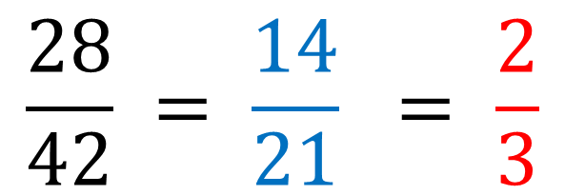

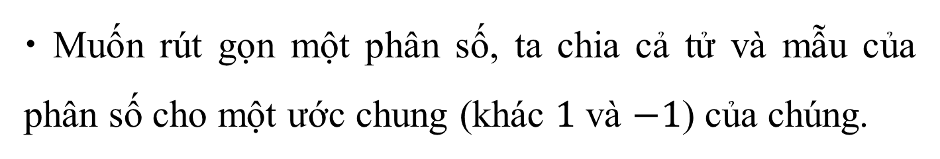


CÁCH RÚT GỌN PHÂN SỐ
QUY TẮC
 Muốn rút gọn một phân số, ta chia cả tử và mẫu của phân số cho một ước chung (khác $1$ và $−1$) của chúng.
$$:2$$
$$:7$$
Ví dụ
$$\frac{28}{42} = \frac{14}{21} = \frac{2}{3}$$
$$:2$$
$$:7$$

Slide 26



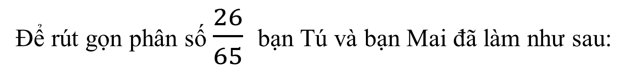
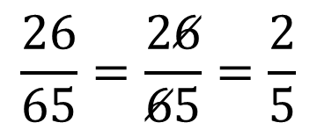
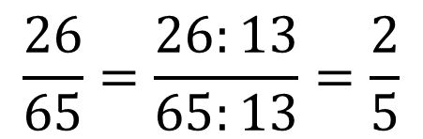
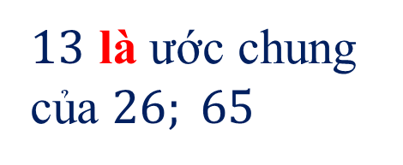
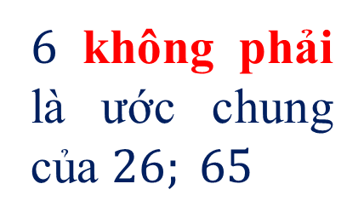
AI ĐÚNG – AI SAI ?
Để rút gọn phân số $\frac{26}{65}$ bạn Tú và bạn Mai đã làm như sau:
Tú
Mai
$$\frac{26}{65}=\frac{26}{65}=\frac{2}{5}$$
$$\frac{26}{65}=\frac{26:13}{65:13}=\frac{2}{5}$$
$6$ không phải là ước chung của $26; 65$
$13$ là ước chung của $26; 65$

Slide 27

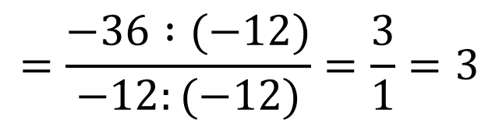

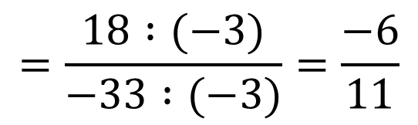

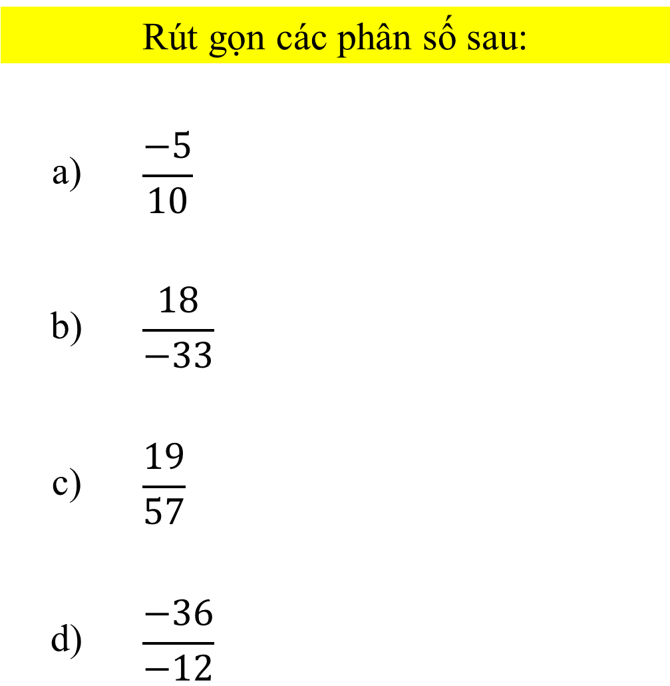
?1
Rút gọn các phân số sau:
a) | $$\frac{−5}{10}$$
b) | $$\frac{18}{−33}$$
c) | $$\frac{19}{57}$$
d) | $$\frac{−36}{−12}$$
$$=\frac{−5 :5}{10 :5}=\frac{−1}{2}$$
$$=\frac{18 :(−3)}{−33 :(−3)}=\frac{−6}{11}$$
$$=\frac{19 :19}{57 :19}=\frac{1}{3}$$
$$=\frac{−36 :(−12)}{−12:(−12)}=\frac{3}{1}=3$$

Slide 28

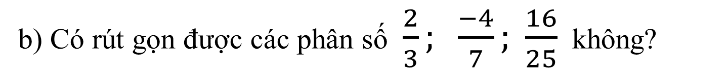
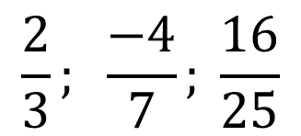
$$\frac{2}{3}; \frac{−4}{7}; \frac{16}{25}$$
Cho các phân số:
a) Tử và mẫu của mỗi phân số có ước chung là những số nào?
b) Có rút gọn được các phân số $\frac{2}{3}; \frac{−4}{7}; \frac{16}{25}$ không?

Slide 29
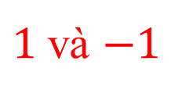
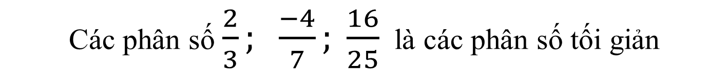

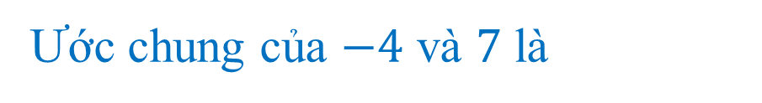
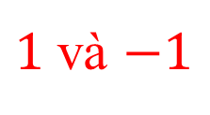

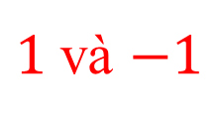
$$\frac{2}{3}; \frac{−4}{7}; \frac{16}{25}$$
Cho các phân số:
Tử và mẫu của mỗi phân số có ước chung là những số nào?
Trả lời
Ước chung của $2$ và $3$ là
$1$và $−1$
$1$và $−1$
Ước chung của $−4$ và $7$ là
$1$và $−1$
Ước chung của $16$ và $25$ là
Các phân số $\frac{2}{3}; \frac{−4}{7}; \frac{16}{25}$ là các phân số tối giản

Slide 30
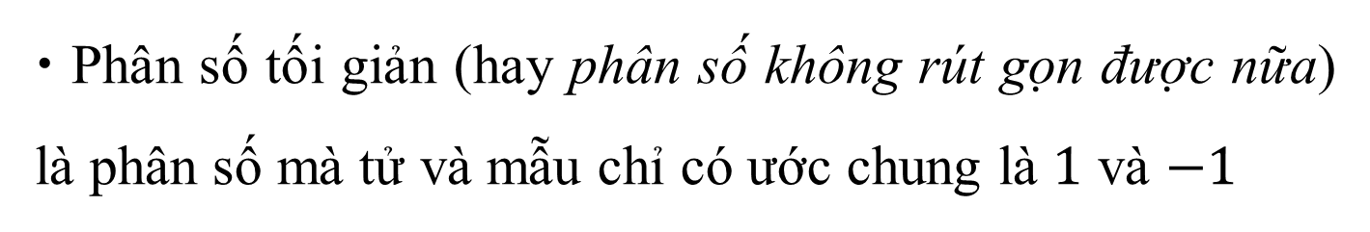
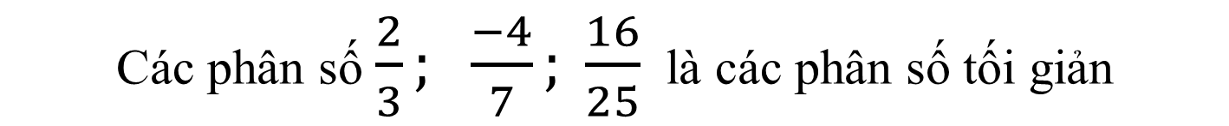
Các phân số $\frac{2}{3}; \frac{−4}{7}; \frac{16}{25}$ là các phân số tối giản
ĐỊNH NGHĨA
 Phân số tối giản (hay phân số không rút gọn được nữa) là phân số mà tử và mẫu chỉ có ước chung là $1$ và $−1$

Slide 31




VIỆT NAM VÔ ĐỊCH
EM TẬP LÀM THỦ MÔN

Slide 32
GIỚI THIỆU LUẬT CHƠI
Có 5 khẳng định với 5 lần bắt bóng
Lựa chọn Đúng / Sai giúp các em trả lời.
Trả lời đúng giúp em bắt được trái bóng
Trả lời sai là bóng sẽ được sút vào gôn.
Hãy cố gắng bắt được 4 trái bóng nhé!

Slide 33
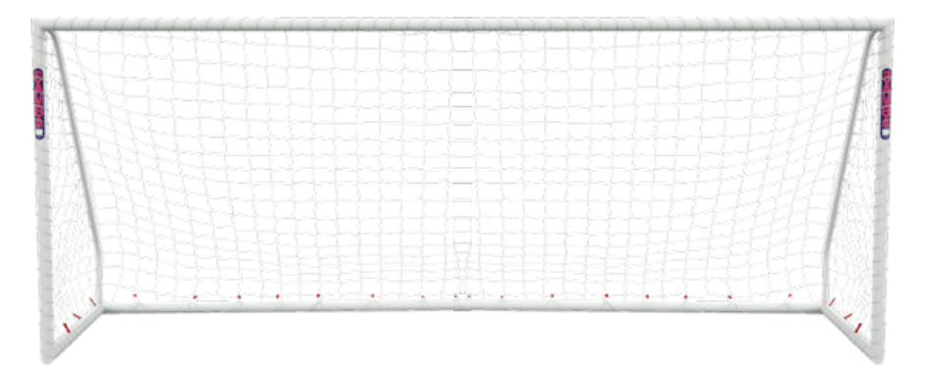



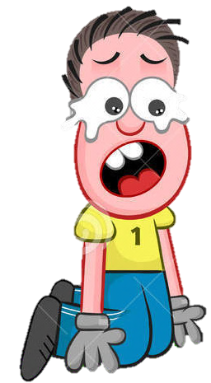



A. Sai
B. Đúng
$$\frac{3}{6}=\frac{3 :3}{6 :3}=\frac{1}{2}$$
Câu 1: $\frac{3}{6}$ là phân số tối giản.

Slide 34

A. Sai
B. Đúng
Câu 2: $\frac{−1}{4}$ là phân số tối giản.

Slide 35


A. Sai
B. Đúng
$$\frac{−4}{12}=\frac{−4 :4}{12 :4}=\frac{−1}{3}$$
Câu 1: $\frac{−4}{12}$ là phân số tối giản.

Slide 36

A. Sai
B. Đúng
Câu 4: $\frac{9}{16}$ là phân số tối giản.

Slide 37


A. Sai
B. Đúng
$$\frac{14}{63}=\frac{14 :7}{63 :7}=\frac{2}{9}$$
Câu 5: $\frac{14}{63}$ là phân số tối giản.

Slide 38
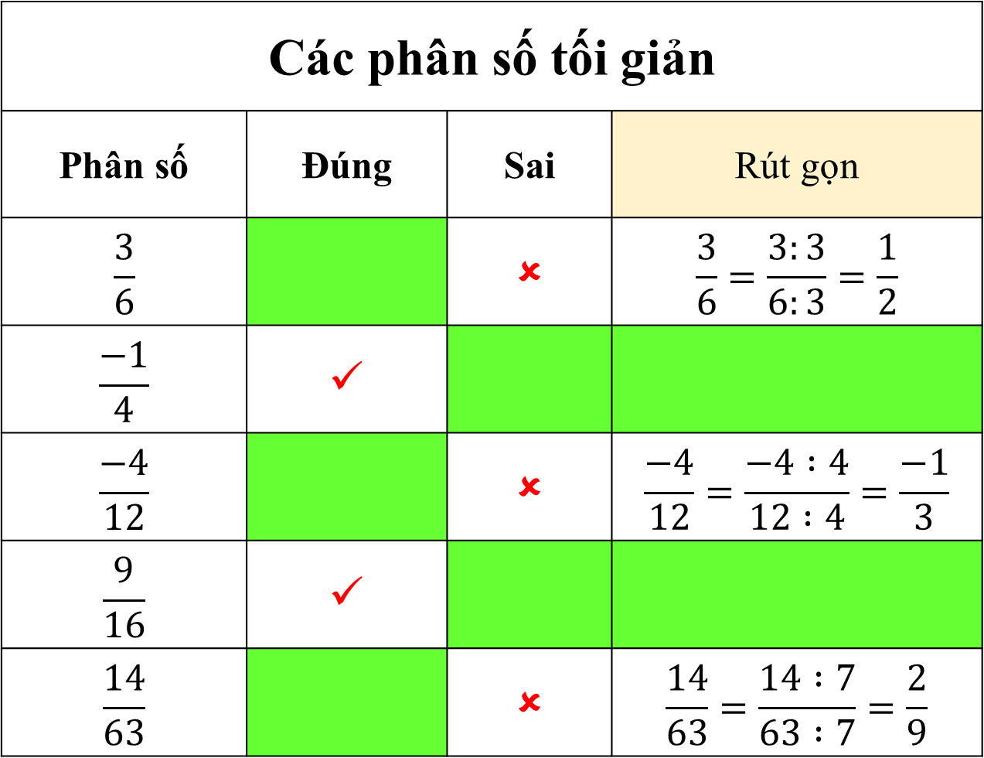
?2
Các phân số tối giản
Phân số | Đúng | Sai | Rút gọn
$$\frac{3}{6}$$ |  | ✗ | $$\frac{3}{6}=\frac{3:3}{6:3}=\frac{1}{2}$$
$$\frac{−1}{4}$$ | ✓
$$\frac{−4}{12}$$ |  | ✗ | $$\frac{−4}{12}=\frac{−4 :4}{12 :4}=\frac{−1}{3}$$
$$\frac{9}{16}$$ | ✓
$$\frac{14}{63}$$ |  | ✗ | $$\frac{14}{63}=\frac{14 :7}{63 :7}=\frac{2}{9}$$

Slide 39









$$:2$$
$$:7$$
$$:14$$
$$\frac{28}{42} = \frac{14}{21}$$
$$= \frac{2}{3}$$
$$\frac{28}{42} = \frac{2}{3}$$
$$:2$$
$$:7$$
$$:14$$
Nhận xét
Chia cả tử và mẫu của phân số cho ƯCLN của chúng ta sẽ được một phân số tối giản

Slide 40
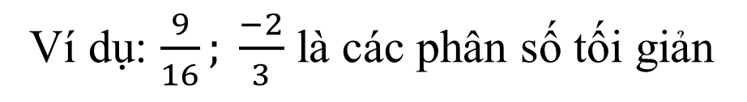
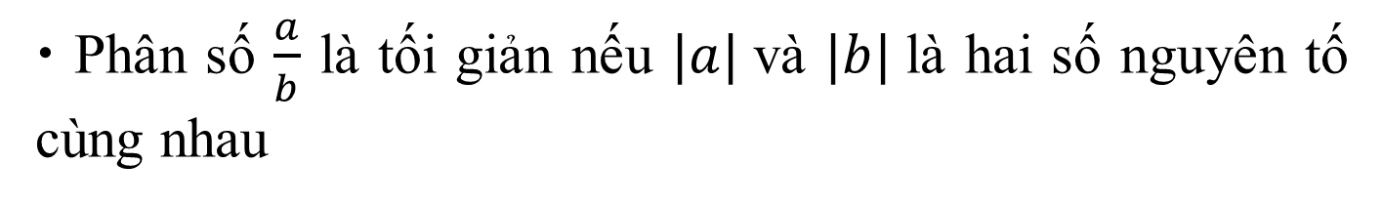
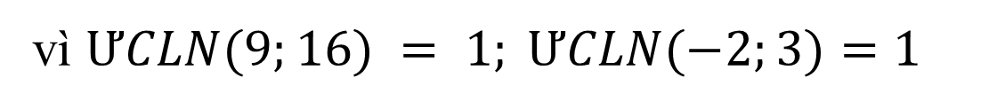
Chú ý
 Phân số $\frac{a}{b}$ là tối giản nếu $|a|$và $|b|$là hai số nguyên tố cùng nhau
Ví dụ: $\frac{9}{16}; \frac{−2}{3}$ là các phân số tối giản
vì $ƯCLN(9;16) = 1; ƯCLN(−2;3)=1$
 Khi rút gọn một phân số, ta thường rút gọn đến phân số tối giản.

Slide 41
HƯỚNG DẪN VỀ NHÀ
 Học thuộc quy tắc rút gọn phân số
 Nắm vững thế nào là phân số tối giản và làm thế nào để có phân số tối giản
 Làm các bài tập còn lại trong sách giáo khoa, chuẩn bị tiết luyện tập

Slide 42


